Slide 1
Виды боенских предприятий

Slide 2
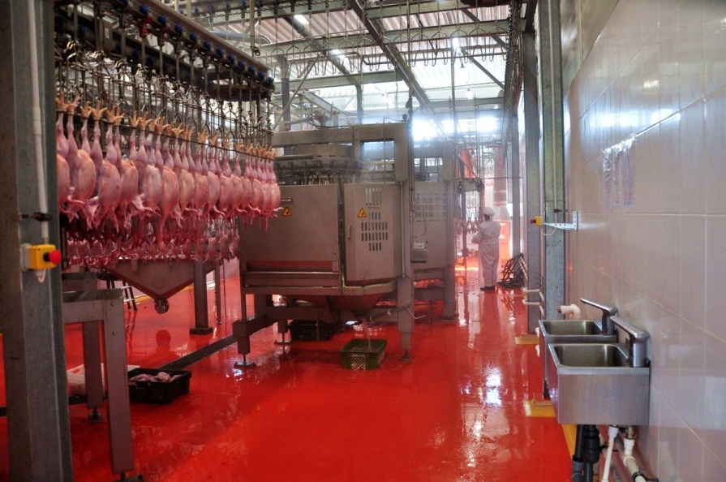
В нашей стране имеются следующие типы предприятий:
мясокомбинаты
хладобойни
бойни;
скотоубойные пункты
птице­комбинаты и убойные цеха птицефабрик
мясоперерабатывающие заводы
✓кол­басные заводы (цеха)
✓ консервные за­воды (цеха).

Slide 3
Мясокомбинаты
На территории любого мно­гоэтажного мясокомбината име­ется:
Скотобаза
основные про­изводственные
подсобно-произ­водственные
Вспомогательные
бытовые помещения и санитар­ный блок
включающий каран­тинное отделение
изолятор и санитарную бойню.
Производственные помеще­ния механизированного мясо­комбината представляют собой панельные корпуса. Основными цехами являются:
убойно-разде­лочный
жировой (мясо-жировой), кишечный
колбасный,
ветчинно-посолочный, цех технических фабрикатов
шкуропосолочный и другие.
Мясокомбинаты — основной тип боенских предприятий. Они составляют подавляющее боль­шинство мясоперерабатывающих предприятий нашей страны. По производственной мощности мясокомбинаты подразделяют на 5 категорий. I категория — предприятия, производящие в год свыше 35 тыс. т мяса, колбасных изделий и дру­гих видов мясопродуктов; II категория — от 20 до 35 тыс. т; III категория — от 8 до 20 тыс. т, IV категория — от 3 до 8 тыс. т и V категория — до 3 тыс. т.
Отличительной особенностью мясокомбинатов является не только переработка скота на мясо, но и производство готовой продукции (колбасы, кон­сервы и другие мясные изделия), а также хране­ние мяса и мясных продуктов.
Производственные здания мясокомбинатов преимущественно одно- или двухэтажные; в круп­ных городах мясокомбинаты могут быть трех-, четырех- и пятиэтажные. Крупных мясокомбина­тов в нашей стране было немного (Московский, Ленинградский и др.). Эти мясокомбинаты отли­чаются высокой производственной мощностью.

Slide 4
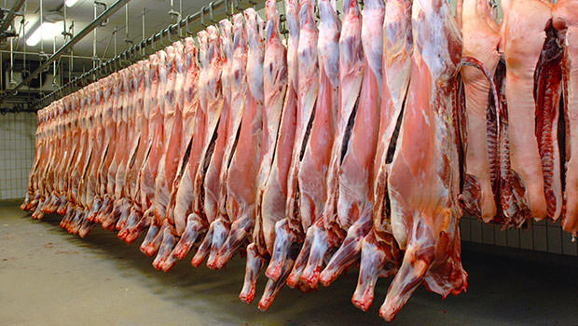

Slide 5
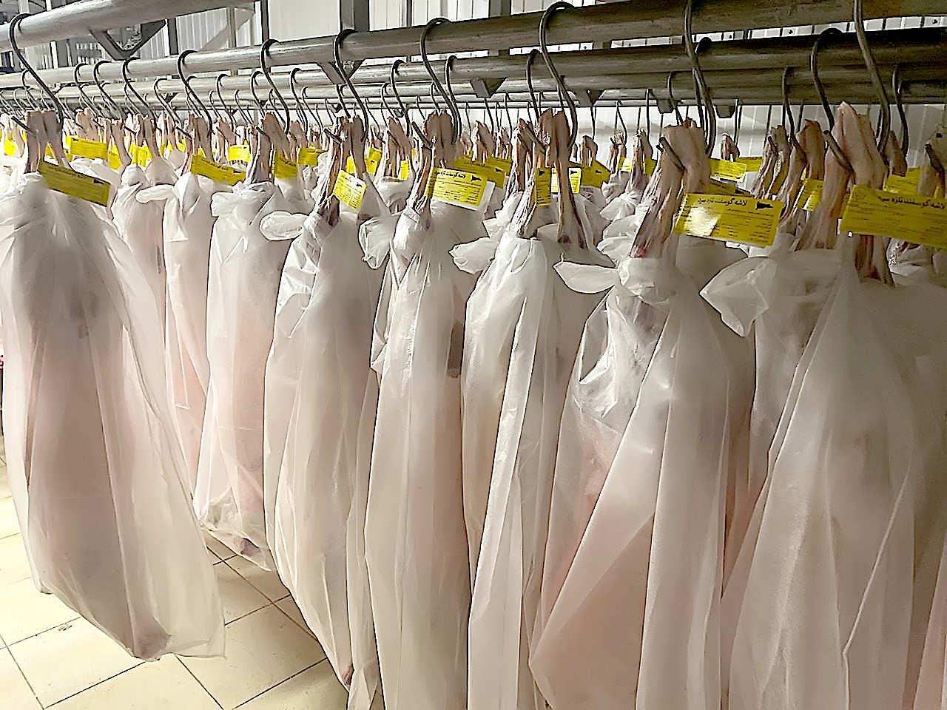
Хладобойни
Хладобойни предназначены для первичной переработки животных. Кроме того, на этих пред­приятиях предусмотрено охлаждение, заморажи­вание и хранение мяса в виде туш, полутуш или четвертин.
Переработка мяса на хладобойнях не прово­дится. На них осуществляется обработка тех про­дуктов убоя, которые нельзя вывозить с предприя­тия в необработанном виде. К таким продуктам убоя животных относят: кровь, кишечник, же­лудки, жиры и некоторые другие.
Хладобойни размещены в местах раз­витого животноводства . Ха­рактерной чертой хладобоен является то, что они служат накопителями мяса, ко­торое по мере необходимости доставляют в места потребления.
Скотобаза и санитарный блок, вклю­чающий карантинное отделение и изо­лятор, должны находиться на другой по­ловине территории хладобойни. Плани­ровка хладобоен предусматривает такое размещение отдельных помещений и це­хов, при котором обеспечивается четкость производственных процессов, строгое раз­деление производства пищевых и техни­ческих продуктов и транспортировка их без пересечения грузопотоков.

Slide 6
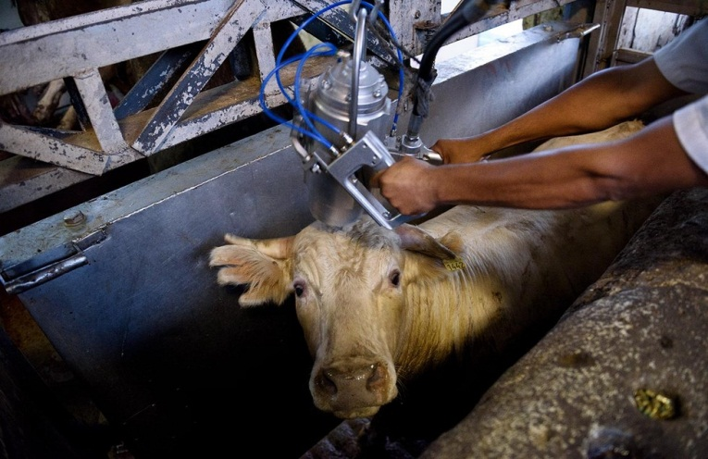
БОЙНИ
Бойни представляют собой немехани­зированные предприятия по переработке животных на мясо. Основной задачей боен является обеспечение мясом и некоторы­ми мясными продуктами жителей насе­ленных пунктов (рабочие поселки, рай­онные центры).
Производственный процесс на бойнях предусматривает: убой и первичную пе­реработку скота, т. е. получение туш, суб­продуктов и шкур. Дальнейшей перера­боткой этих продуктов убоя на бойнях не занимаются. Некоторые продукты убоя (кровь, желудки, кишечник) подвергают соответствующей обработке, обеспечива­ющей сохранность этих продуктов в те­чение времени, необходимого для достав­ки их на мясокомбинаты. Мощность боен небольшая и составляет 10-15 т мяса в смену.
Бойни устроены с соблюдением тех же общих ветеринарно-санитарных пра­вил, которые предусмотрены для любого боенского предприятия. Территория бойни должна быть обнесена высоким плот­ным забором.
На территории бойни расположено одноэтажное производственное здание. Оно включает следующие отделения: убойно-разделочное, кровосборное, субпродукто­вое, кишечное, жировое, остывочное, а также помещение для консервирования шкур. Кроме того, в этом здании бойни размещены ветеринарная служба, разде­валки, душевое отделение; здесь же име­ются комнаты для отдыха рабочих.
Для хранения мяса и других продук­тов на бойне имеется холодильник. Ско­тобаза бойни имеет закрытые помещения и открытые загоны для животных. На ее территории оборудуется навозохранилище. Карантинное отделение и изолятор бойни устроены и расположены в соответствии с ветеринарно-санитарными требованиями. На территории бойни предусмотрены ад­министративно-хозяйственные помеще­ния. Источником воды для бойни слу­жит водопроводная сеть населенного пун­кта. При необходимости бойни могут иметь автономное водоснабжение.

Slide 7
Скотоубойные пункты и убойные площадки
Скотоубойные пункты — это неболь­шие стационарные предприятия малой мощности по убою и переработке живот­ных на мясо. На скотоубойном пункте можно переработать на мясо в смену до 20 голов крупного рогатого скота, до 60 голов свиней или до 100 голов мелко­го рогатого скота.
Скотоубойные пункты размещают в небольших районных центрах, рабочих поселках, в ООО, ЗАО и других агропро­мышленных предприятиях.
На убойных пунктах могут быть пре­дусмотрены не только убой и первичная переработка животных на мясо, но и не­обходимая обработка субпродуктов, же­лудков, кишечника и консервирование шкур. Мясо и другие продукты убоя охлаждают в холодильных камерах с последующим кратковременным хранением.

Slide 8
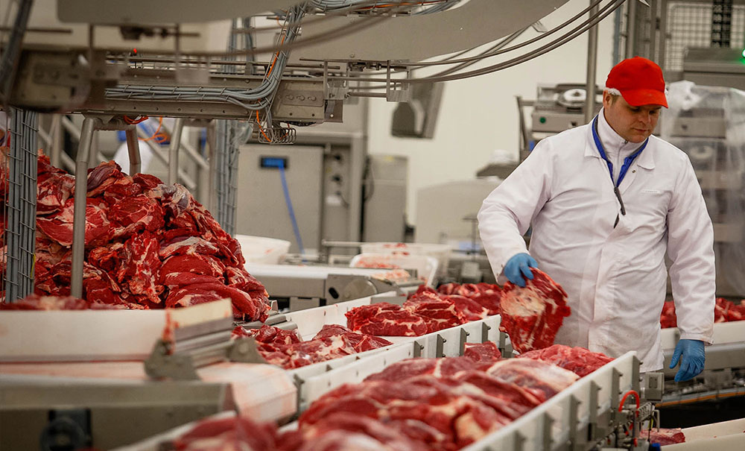
Мясоперерабатывающие заводы
Мясоперерабатывающие заводы предназначены для переработки мяса и выпуска готовой продук­ции. Убой животных не проводится.

Slide 9
Специализированные боенские предприятия
Птицекомбинаты
К специализированным боенским предприятиям относят птицекомбинаты и убой­ные цеха птицефабрик.
К устройству этих предприятий предъявляют те же ветеринарно-санитарные требования, что и к уст­ройству любого боенского предприятия.
Птицекомбинаты предназначены для убоя и пер­вичной переработки сухопутной и водоплавающей птицы, а также для производства колбасных изде­лий, консервов, меланжа и яичного порошка. С этой целью на птицекомбинатах имеются соответствую­щие производственные цеха. На птицекомбинатах иногда проводят откорм сельскохозяйственной пти­цы. Птицекомбинаты могут работать и на привоз­ном мясном сырье другого вида животных.
Кроликобойни находятся вблизи крупных кролиководческих хозяйств. Это небольшие стационарные помеще­ния, предназначенные для убоя и пер­вичной обработки тушек кроликов. Они имеют отделения для приема поступаю­щих животных и предубойного их ос­мотра, убоя и обработки тушек, сушил­ки для шкурок, емкости для сбора кро­ви, кишок и подсобно-вспомогательные помещения. Для охлаждения и замора­живания тушек имеются холодильные емкости. В последние годы кроликовод­ческие хозяйства организуют убойные цеха, осуществляющие ту же работу, что и кроликобойни.

